Slide 1
어린이집 에어컨 오버홀 작업의뢰서
2024. 04. 16
유앤미시스템

Slide 2
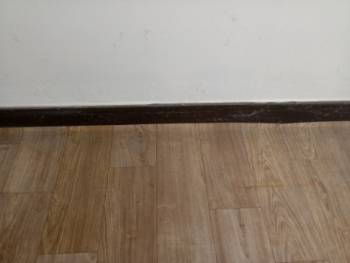
어린이집 에어컨 오버홀 작업의뢰서
1. 공 사 명 : 어린이집 에어컨 오버홀 작업요청서
2. 공사요청일 : 2024년 04월 16일
3. 공사의뢰자 : 유앤미시스템 남해원 소장
4. 공 사 내 용 : 어린이집 에어컨 오버홀 작업(총계 : 20대)
합계 : 1way : 1대, 4way : 19대
상기 공사에 대한 공사요청을 에스앤아이 코퍼레이션에게 요청 드리오니 작업을 완료해 주실 것을 요청 드립니다.
의 뢰 사 진

Slide 3
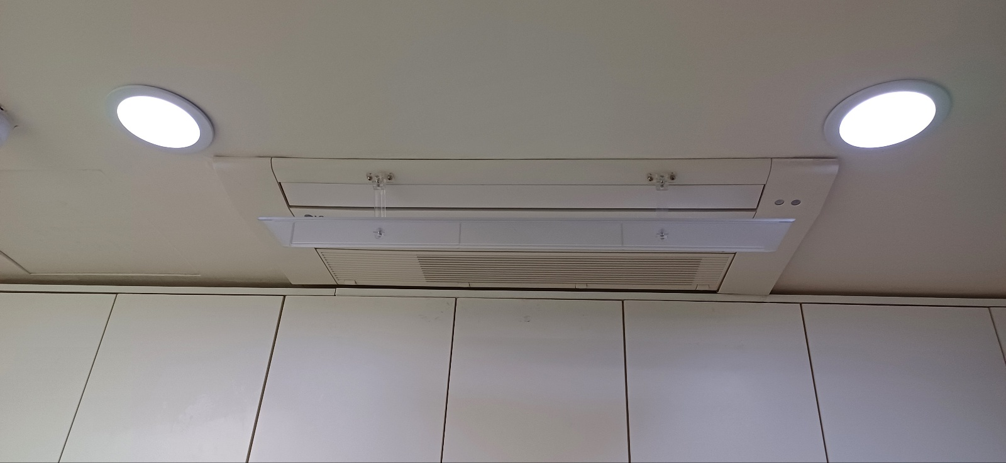
에어컨 필터 (1WAY)

Slide 4
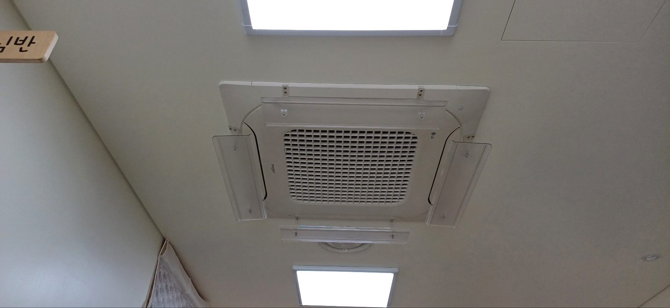
에어컨 필터 (4WAY)

